Slide 1

A QUALCUNO
PIACE CALDO
MIND BUSINESS SCHOOL powered by OPEN SOURCE MANAGEMENT
il cliente!
BUSINESS DEVELOPMENT
MISURARE RISULTATI CONCRETI
www.opensourcemanagement.it

Slide 2
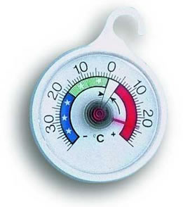
SPIEGHIAMOCI MEGLIO!
CLIENTI CALDI
Es. soddisfatti ed entusiasti
CLIENTI TIEPIDI
Es. saltuari e indecisi
CLIENTI FREDDI
Es. i non ancora clienti

Slide 3

… il DUBBIO
…il tempo di risposta dei clienti si allunga!
…gli affari vanno male!
…l’economia è debole!
… le nostre @ non funzionano come una volta!

Slide 4
… la DOMANDA
Che cosa può fare la mia azienda per generare più leads, migliori prospect e maggiori vendite?

Slide 5
4 CONSIGLI PRATICI
1. CREA AZIONI MASSICCIE
… poi almeno il doppio!
Notes:
PENSA COSA VUOI HAI BISOGNO DI FARE PER GENEREARE LEADS E ORDINI… POI RADDOPPIA

Slide 6

4 CONSIGLI PRATICI
2. NON USARE SOLO 1 CANALE
… almeno 5 canali!
Notes:
PENSA COSA VUOI HAI BISOGNO DI FARE PER GENEREARE LEADS E ORDINI… POI RADDOPPIA

Slide 7

4 CONSIGLI PRATICI
ALTRI CANALI?
Notes:
PENSA COSA VUOI HAI BISOGNO DI FARE PER GENEREARE LEADS E ORDINI… POI RADDOPPIA

Slide 8

4 CONSIGLI PRATICI
3. OGNI COMUNICAZIONE, UNA COMUNICAZIONE DI DIRECT MARKETING
… sempre un affare per il tuo cliente!
Notes:
PENSA COSA VUOI HAI BISOGNO DI FARE PER GENEREARE LEADS E ORDINI… POI RADDOPPIA

Slide 9

4 CONSIGLI PRATICI
4. PROVA DIVERSE OFFERTE, IDEE, COPY, FORMAT
E MEDIA
… e vedi quello che funziona meglio!
Notes:
PENSA COSA VUOI HAI BISOGNO DI FARE PER GENEREARE LEADS E ORDINI… POI RADDOPPIA

Slide 10
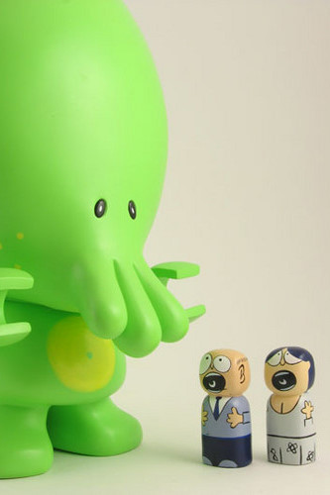
… quindi?
Non è un mondo in recessione!
E’ solo un mondo differente!
BENVENUTI
ORA NEL
NUOVO MONDO!
Notes:
PENSA COSA VUOI HAI BISOGNO DI FARE PER GENEREARE LEADS E ORDINI… POI RADDOPPIA

Slide 11

BUON AUTUNNO CALDO A TUTTI
I VOSTRI CLIENTI !
(e a voi!)

